Slide 1
Greedy
2022.03.01.화
김예빈

Slide 2
BOJ 2170 – 선 긋기
도화지에 그은 선들의 총 길이를 구하는 문제
https://www.acmicpc.net/problem/2170

Slide 3

BOJ 2170 – 선 긋기
--- | 0 | 1 | 2 | 3 | 4 | 5 | 6 | 7 | 8

Slide 4
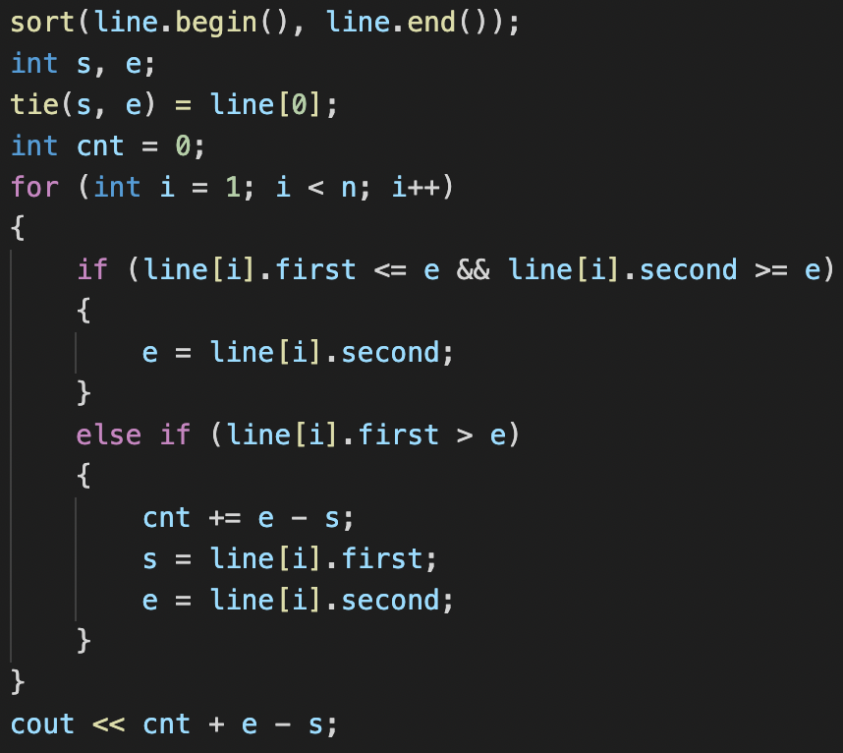
BOJ 2170 – 선 긋기
입력으로 시작점, 끝점을 받아 line(vector)에 넣음.
오름차순 정렬.
첫 line의 시작점을 s에, 끝점을 e에 넣음.
현재 line의 시작점이 이전의 e보다 작고, 현재 line의 끝점이 이전의 e보다 크면 두 line은 겹친다.
->e를 현재의 끝점으로 갱신.
현재 line의 시작점이 이전의 e보다 크다.
->별개의 line으로 cnt에 e-s를 더해준 뒤, s와 e를 현재의 점으로 갱신.

